Slide 1
Audiência Pública
GCMBH
02 ago 23

Slide 2
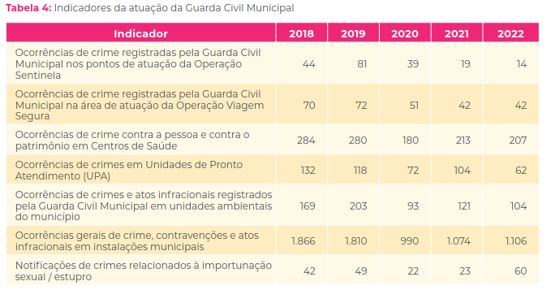
ATUAÇÃO DA GCMBH
Fonte: Relatório de Execução Anual das ações governamentais 2022.

Slide 3
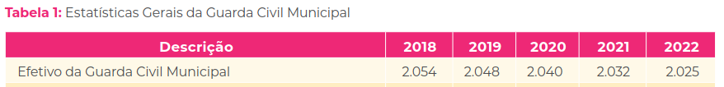
Efetivo GCMBH
Fonte: Relatório de Execução Anual das ações governamentais 2022.

Slide 4
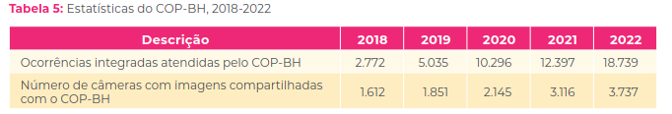
GCMBH e a Pandemia de Covid-19
Fonte: Relatório de Execução Anual das ações governamentais 2022.

Slide 5

Enfraquecimento Remuneratório

Slide 6
Enfraquecimento Remuneratório
Inflação
Ano | Brasil/IBGE | BH/Ipead
2023 | -- | --
2022 | 5,79% | 6,33%
2021 | 10,06% | 9,63%
2020 | 4,52% | 5,03%
2019 | 4,31% | 4,59%
2018 | 3,75% | 3,94%
Acumulado | 31,70% | 33,10%
Fonte: IBGE-IPEAD

Slide 7
Enfraquecimento Remuneratório
Reajuste concedido pela PBH
ref.2022 | 5,93% | pago em Agosto/23 - folha Julho/23
ref.2021 | 10,80% | pago em outubro/22 - média: 10,8%
ref.2020 | 0,00% | Proibição de reajuste LC 173/20
ref.2019 | 7,20% | 3,73% em 1 jan/20 e 3,30% em 01 dez/20
ref.2018 | 2,43% | Pago retroativo a Agosto/18
Acumulado | 28,88%
Fonte: pbh.gov.br

Slide 8
ESTRUTURAÇÃO FÍSICO-OPERACIONAL

Slide 9
IMPACTO FINANCEIRO
Superávit Financeiro e Orçamentário

Slide 10
IMPACTO FINANCEIRO
Superávit Orçamentário PBH | 2018 | 2019 | 2020 | 2021 | 2022
Valor | R$ 159.706.000,00 | R$ 109.000.000,00 | R$ 390.000.000,00 | R$ 63.700.000,00 | R$ 485.300.000,00
Fonte: Relatório de Execução Anual de ações governamentais: 2018-2022

Slide 11
IMPACTO FINANCEIRO
Superávit orçamentário acumulado 2018-2022:
R$ 1.207.706.000,00 (1,2 bilhão)

Slide 12
IMPACTO FINANCEIRO
Superávit Financeiro PBH | 2018 | 2019 | 2020 | 2021 | 2022
Valor | R$ 622 Milhões | R$ 720 Milhões | R$ 1,03 Bilhão | R$ 1,45 Bilhão | R$ 1,68 Bilhão
Fonte: Notas explicativas às demonstrações contábeis de 2019, 2020, 2021 e
Relatório Contábil de Propósito geral 2022.

Slide 13
IMPACTO FINANCEIRO
Superávit financeiro acumulado 2018-2022 (descontado o RPPS):
R$ 5.502.000.000,00 (5,5 bilhões)

Slide 14
IMPACTO FINANCEIRO
Descrição | ANO REFERÊNCIA
 | 2018 | 2019 | 2020 | 2021 | 2022 | 2023 | 2024 | 2025
PPAG SMSP (Despesa por Função) (1) | R$ 163.074.614,00 | R$ 187.021.320,00 | R$ 224.629.114,00 | R$ 230.714.422,00 | R$ 243.170.148,00 | R$ 278.637.585,00 | R$ 300.922.223,00 | R$ 320.115.895,00
Despesa Fixada/ SMSP (2) | R$ 163.074.614,00 | R$ 187.021.320,00 | R$ 224.629.114,00 | R$ 217.516.925,00 | R$ 243.170.148,00 | R$ 253.885.627,00 | R$ 266.135.758,00 | R$ 278.985.466,00
Despesa Realizada PPAG (SMSP) (3) | R$ 160.614.168,18 | R$ 179.804.212,39 | R$ 215.999.521,09 | R$ 217.516.925,00 | R$ 218.287.665,00 | R$ - | R$ - | R$ -
Diferença (1) e (3) R$ | R$ 2.460.445,82 | R$ 7.217.107,61 | R$ 8.629.592,91 | R$ 13.197.497,00 | R$ 24.882.483,00 | R$ - | R$ - | R$ -
Diferença % (1) e (3) | 1,51 | 3,86 | 3,84 | 5,72 | 10,23 | 0,00 | 0,00 | 0,00
Despesa por função SEGURANÇA PÚBLICA. Fonte: Portal da Transparência

Slide 15
IMPACTO FINANCEIRO
Recomposição dos Níveis

Slide 16
IMPACTO FINANCEIRO
Impacto Financeiro com a reposição dos níveis | ANO
 | 2023 | 2024 | 2025 | 2026 | 2027 | 2028 | 2029
Atual Sem Reposição | R$ 206.224.880,29 | R$ 214.075.344,97 | R$ 223.597.293,68 | R$ 225.321.407,69 | R$ 233.404.669,76 | R$ 233.404.669,76 | R$ 236.675.280,70
Com Reposição |  | R$ 230.772.364,64 | R$ 243.088.723,19 | R$ 244.377.500,15 | R$ 253.066.302,11 | R$ 253.066.302,11 | R$ 255.911.520,94
Impacto - Previsão* |  | R$ 16.697.019,66 | R$ 19.491.429,51 | R$ 19.056.092,47 | R$ 19.661.632,35 | R$ 19.661.632,35 | R$ 19.236.240,24
Fonte: Portal da Transparência e tabela de vencimentos da GCMBH.

Slide 17
IMPACTO FINANCEIRO
Relatório de Gestão Fiscal (RGF) - EXECUTIVO | ANO REFERÊNCIA
 | 2018 | 2019 | 2020 | 2021 | 2022
Percentual despesa total (base RCL) | 42,69% | 42,45% | 41,85% | 37,94% | 39,67%
Limite Máximo | 54,00% | 54,00% | 54,00% | 54,00% | 54,00%
Limite de Alerta | 48,60% | 48,60% | 48,60% | 48,60% | 48,60%
Fonte: Relatório de Gestão Fiscal (RGF) 2022 - EXECUTIVO

Slide 18
IMPACTO FINANCEIRO
Impacto dos níveis | 0,13%
Níveis + RGF | 39,80%
Fonte: Relatório de Gestão Fiscal (RGF) 2022 - EXECUTIVO

Slide 19
IMPACTO FINANCEIRO
Férias-Prêmio

Slide 20
IMPACTO FINANCEIRO
 | ANO
 | 2006 |  |  | 2008 | 2011
Meses de férias-prêmio | 3 |  |  | 9 | 6
Valor | R$ 13.449.773,07 |  |  | R$ 58.926.302,30 | R$ 18.462.479,06
Impacto - Previsão* |  |  | R$ 90.838.554,42
Fonte: Portal da Transparência e tabela de vencimentos da GCMBH.

Slide 21
IMPACTO FINANCEIRO
Impacto das férias-prêmio | 0,66%
Férias + Níveis + RGF | 40,46%
Fonte: Relatório de Gestão Fiscal (RGF) 2022 - EXECUTIVO

Slide 22
A Guarda é realmente IMPORTANTE para a PBH?

Slide 23
OBRIGADO!

